Slide 1
中子谱仪高性能数据处理框架DSNI的设计与实践
CSNS实验控制组
2025.08.15

Slide 2
outline
CSNS一期谱仪的控制与DAQ发展历程
DSNI设计思路与架构逻辑
合作谱仪上的应用与升级
结论与展望

Slide 3
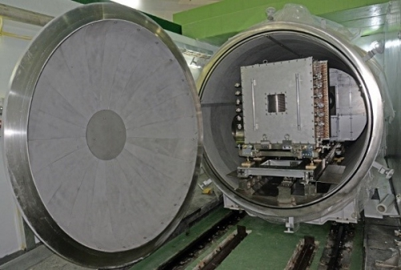
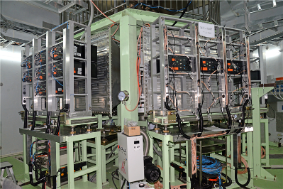
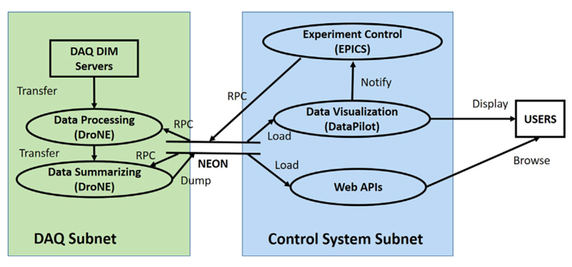
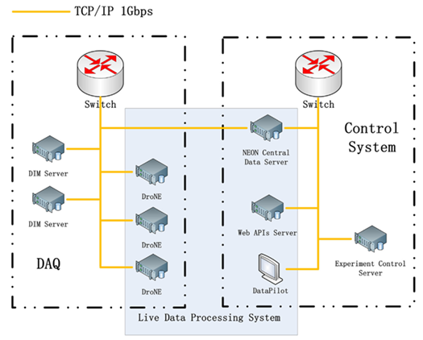
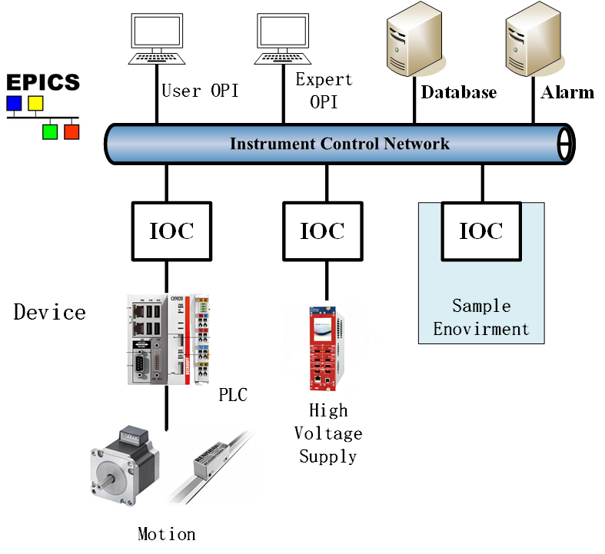
CSNS一期谱仪中的实验控制与数据处理
SANS谱仪
GPPD谱仪
读出节点DIM从探测器电子学读出TCP协议的数据包，重建成中子event数据格式。
多个DIM节点的数据经DroNE节点处理，以dump文件形式传输到中央存储的run目录。
在run结束后，DIM给run目录附加summery文件和结束标志文件。
处理节点通过RPC调用和load文件方式加载数据进行分析计算。
设备调度通过EPICS的PV接口直接读写控制开关数值。

Slide 4



运行中发现的问题
硬件和子系统类别复杂，接口各异
部署调试和运维涉及全链环节 vs 专业组人力不足
不同数据使用方存在不同偏重，难以兼顾
设备硬件差异
实验运行
运行人员和数据分析人员不了解过于细致的具体设备和数据逻辑，难以掌握运行状况和判断故障环节，只能请所有涉及子系统的专业组到场协助。
每一类探测器的数据格式、配置接口、DAQ读出与解析实现都不同。不同的实验装置对应的设备部署和数据组织也不同。
探测器电子学配置
电子学读出格式
DAQ读出与解析
Run启停和传输
专业技术组
Run数据切片和聚合
数据分析

Slide 5
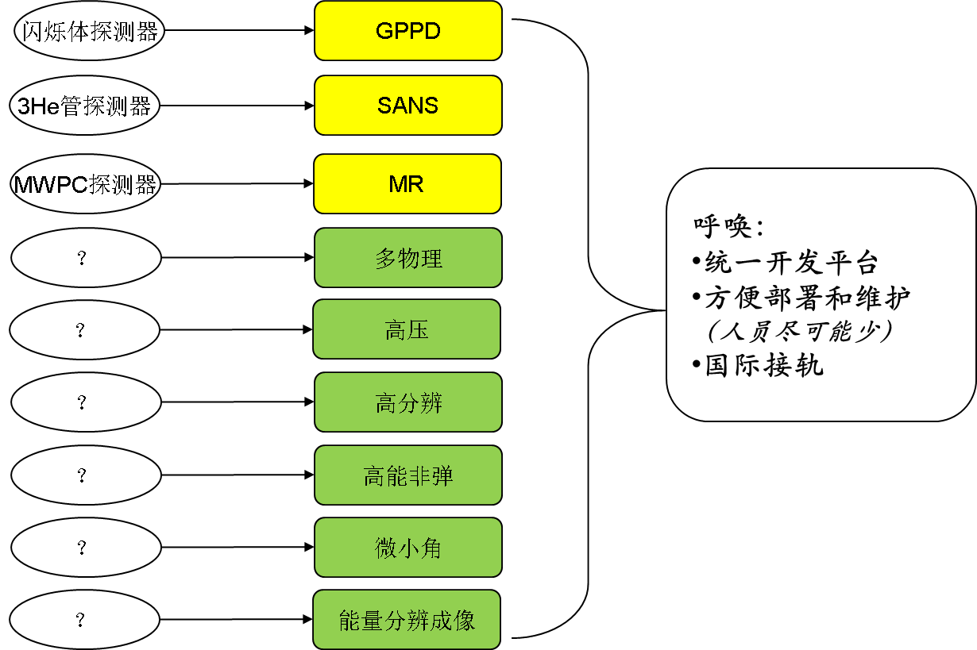
合作谱仪对系统指标提出新要求
束流功率提升到120kW以上，更大规模的探测器，数据负载增加。
谱仪数量和探测器类型、样品环境设备型号都大幅增加，对应DAQ与控制的研发部署效率是个挑战。
流控同步较多，DAQ频繁启停往往出现各种异常，影响运行效率。
数据处理聚合与对齐效率低，实时性差。
数据质量与可靠性缺乏评估与保障机制。
切片归一☹
主探
中子事例记录
多路聚合☹
流控同步☹
监测器
束流强度记录
数据可靠☹
遍历文件中的事例时间戳做对比

Slide 6

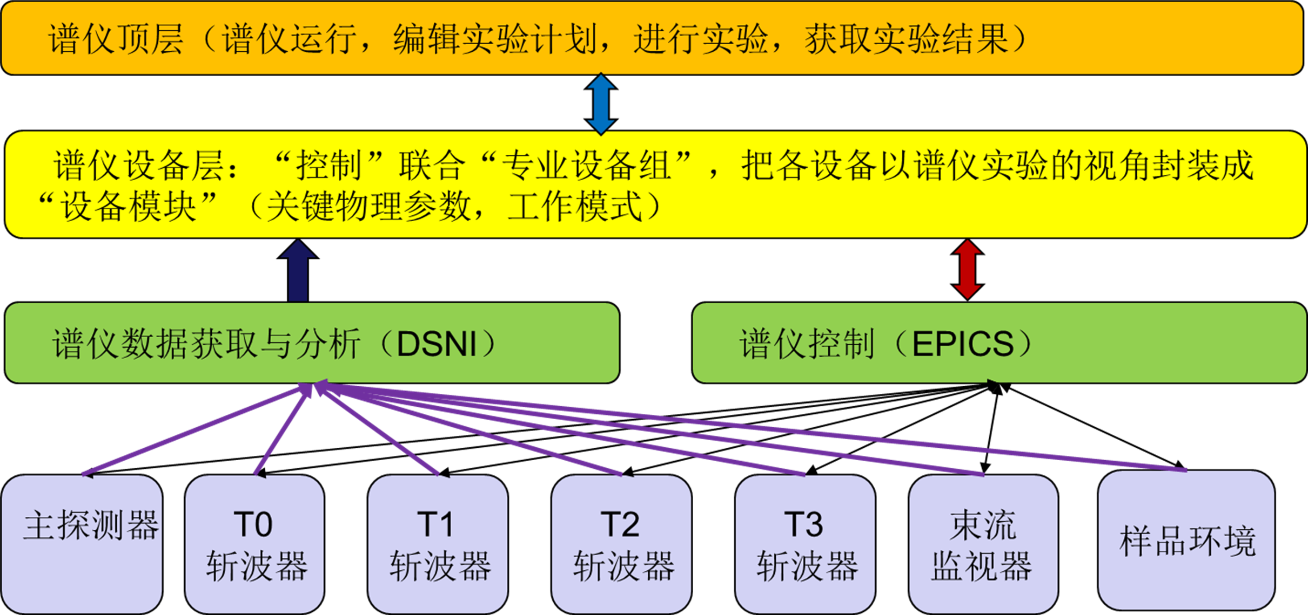
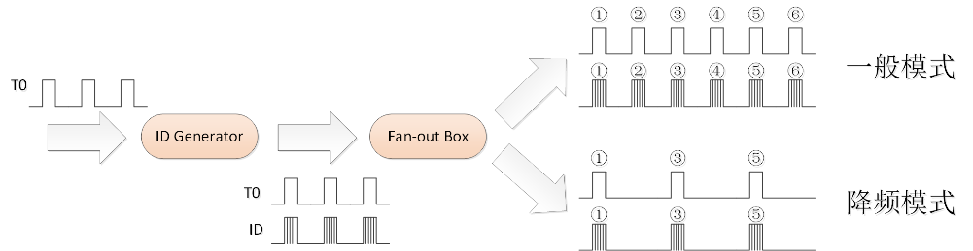
系统目标与设计思路
如何解决上述问题：
  以高性能和实时性为聚焦，采用数据驱动的方式，将文件传输转为数据流处理。
  引入同步标签，实现数据聚合的高效处理。
  数据的传输处理采用分区方式，针对不同用户群体侧重应用部署和优化。
  流控从启停数据获取转为对数据流的标记，并对同类设备进行抽象封装，统一调度接口。
数据源
实时消费程序
实时消费程序
实时消费
聚合处理

Slide 7
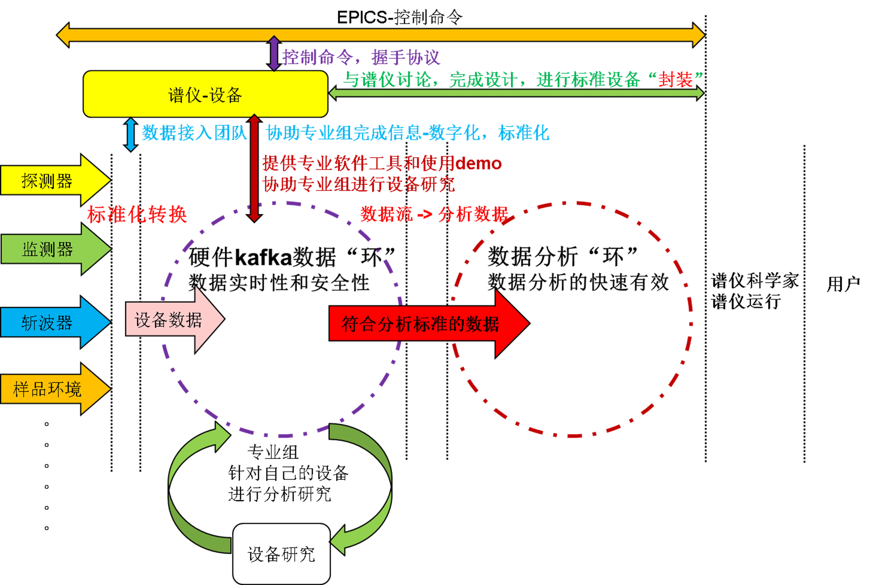
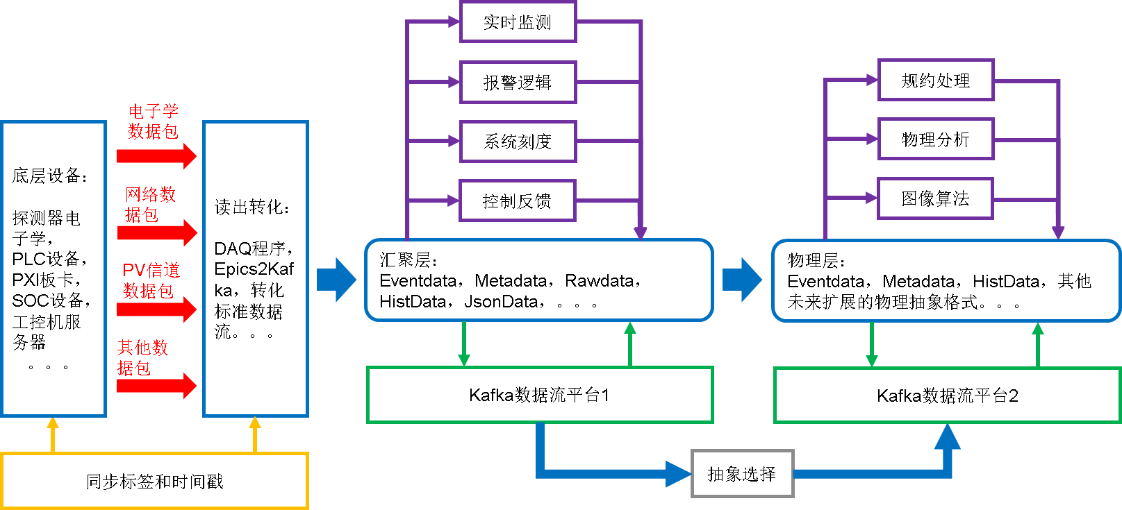
系统框架与功能模组
数据流的创建：归并探测数据的信息模板，完成从不同硬件私有格式到标准测量数据类型的转化。
数据处理链路的分级：1环针对系统研究和信息聚合，2环针对实验分析。
数据质量与状况评估：实时在线分析监测。
设备抽象：归并同类设备，隐藏硬件细节。

Slide 8
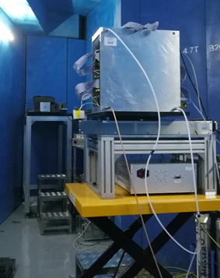
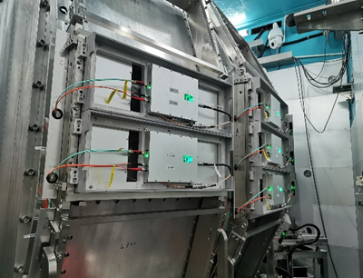
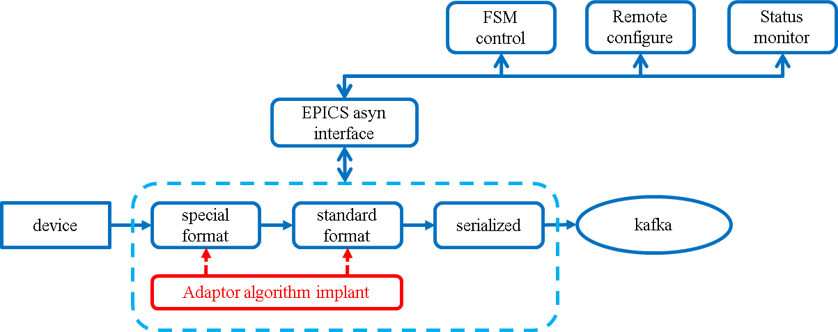
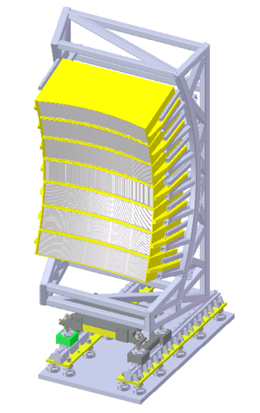
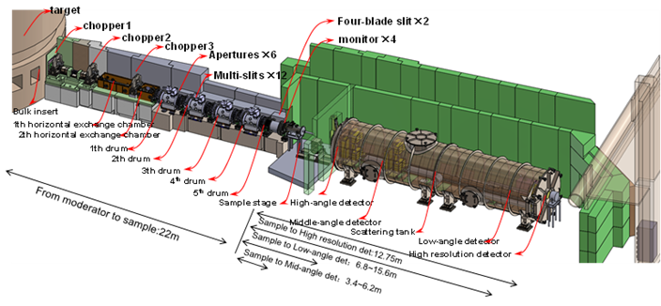
合作谱仪上的应用与升级
DAQ读出转化：对事例读出到中子重建的数据链路进行了泛化建模与环节抽象，建立DAQ读出程序的模板基类。不但简化了多种探测器的DAQ读出程序开发，高效实现跨平台（X86、arm嵌入式）与多接口（TCP、DMA）等不同类型的派生实例，还对关键数据结构与读出逻辑做了根本层面的优化，顺带统一了上层控制接口。
3He管探测器多种规格
闪烁体探测器像素读出
GEM探测器多种规格
低压3He气体监测器
快捷开发、模式通用、接口统一
闪烁体探测器 XY读出

Slide 9
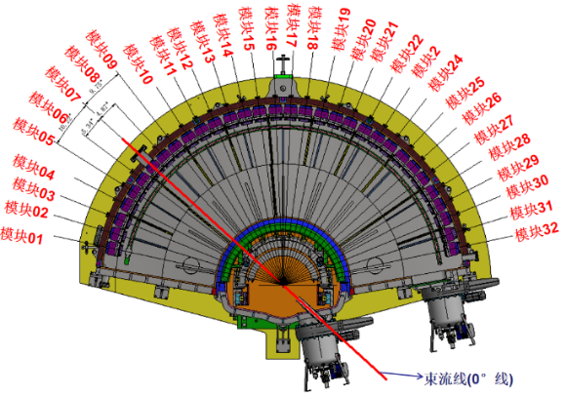
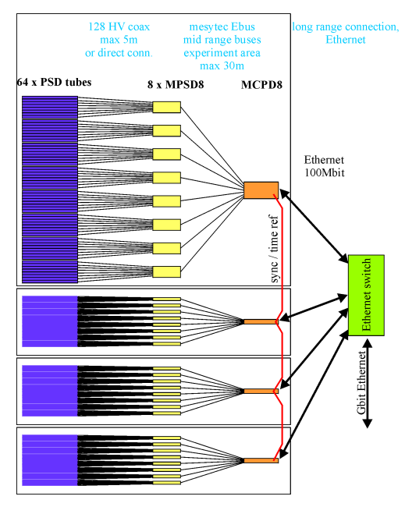
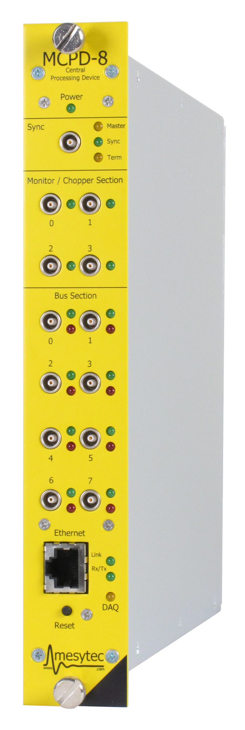
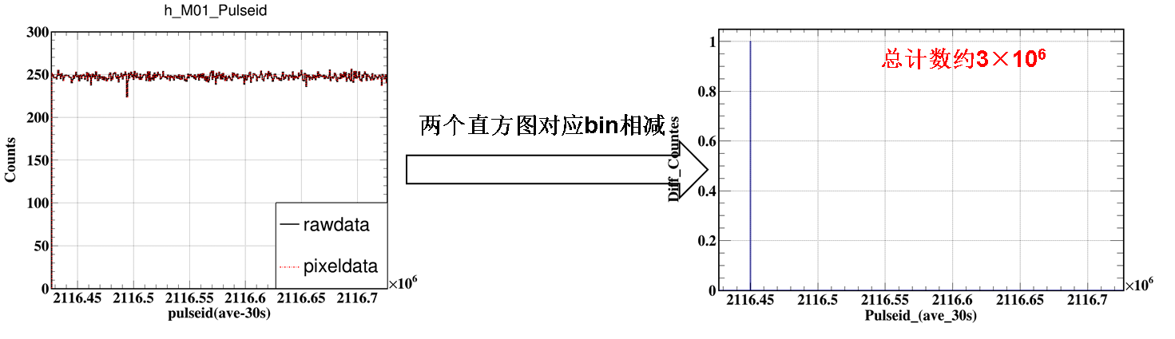
合作谱仪上的应用与升级
非弹谱仪与成像谱仪建设期间，DAQ模板进一步升级，扩展支持了非自研电子学的自触发事例读出和帧图转化功能。
triggerEvent与对应的T0周期
该T0对应的PID记录
…
…
…
前一个T0对应的PID记录
第三方电子学+自触发的读出方式=》将T0记录写入特殊的triggerEvent输出
离线验证与在线DAQ处理结果一致

Slide 10
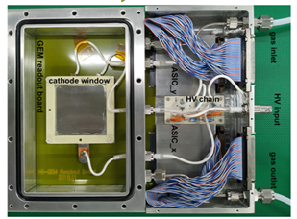
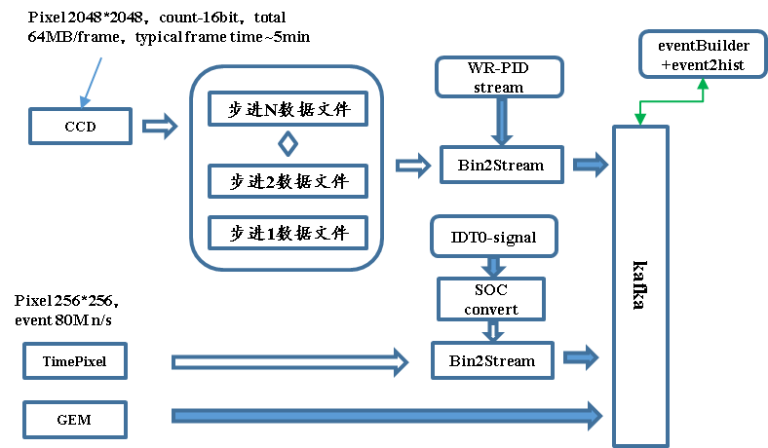
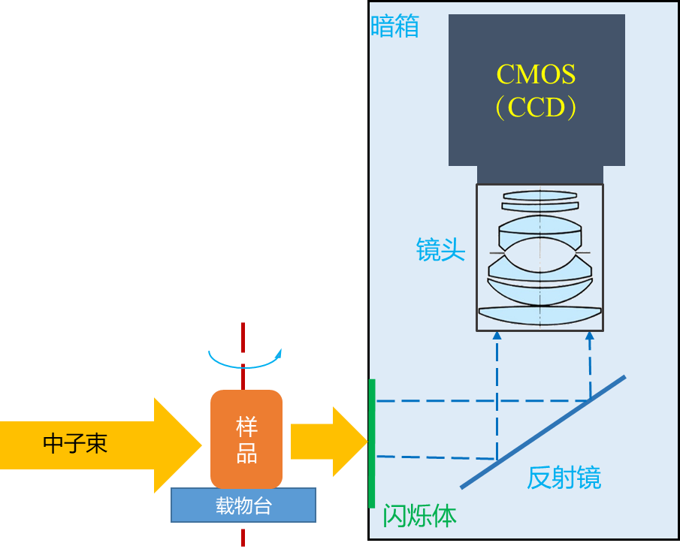
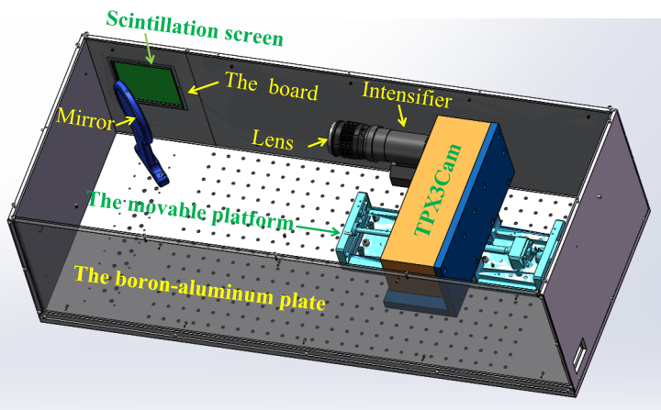
合作谱仪上的应用与升级
成像谱仪三种成像探测器，CCD与TPX3为第三方电子学和读出软件，将其文件读写转化为插入T0-PID信息的数据流。GEM为大尺寸探测器和自研电子学，无缝对接DAQ软件与后继的延迟测量功能。

Slide 11
合作谱仪上的应用与升级
数据流平台：选择分布式流处理平台kafka，并根据中子谱仪的数据流特征，进行针对性优化部署和相应数据接口的开发，实现数据获取的实时特性。优化研究重点缓解了随机IO的性能衰退和冷数据访问引起的写入阻塞，确保谱仪数据的记录可靠。
 | 延迟 | 聚合效率 | 同步性能 | 系统带宽 | 冗余可靠
文件传输 | 小体积秒级，大体积分钟到小时级 | 多个文件逐个读取和处理，延迟倍增 | 时间戳对比，甄别复杂，难以寻址定位 | 单点无法扩展 | 依赖存储节点与传输工具
Kafka数据流 | us级 | 直接并行消费，延迟无量级差异 | pulseID对比，简单明确，可关联寻址 | Broker节点横向扩展 | 多副本，自动恢复，确保收发
运行案例：多物理和工程应力等早期建设的合作谱仪和靶站质子流强分发系统，其kafka集群先后出现过节点故障，均未影响运行和造成数据损失。同时实时性与可回溯性极大便利了谱仪调试和重新处理run数据的操作。

Slide 12
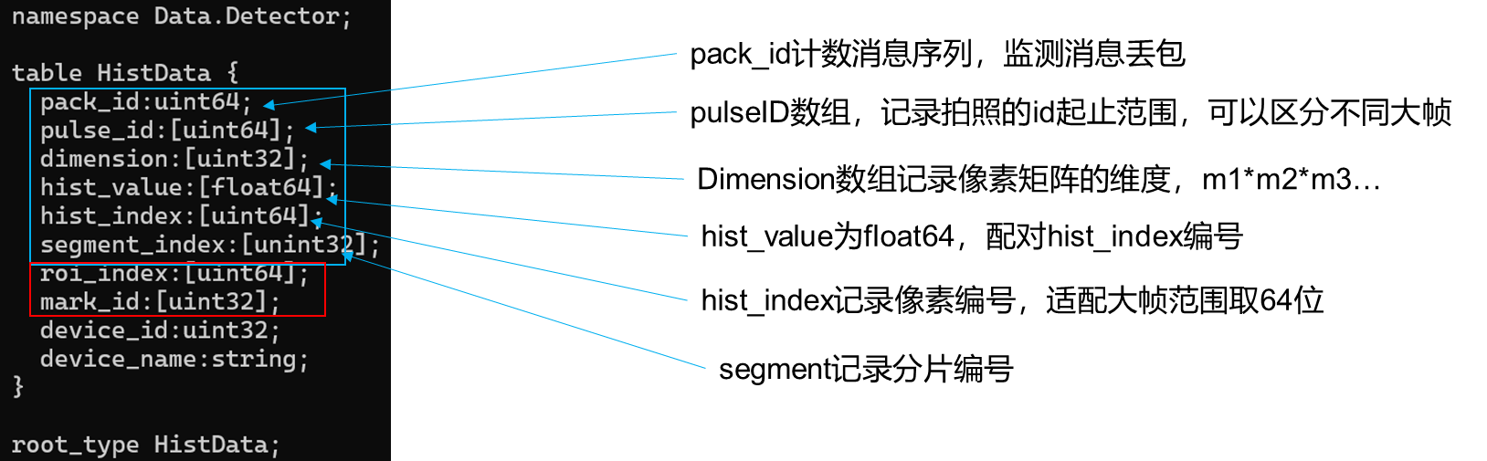
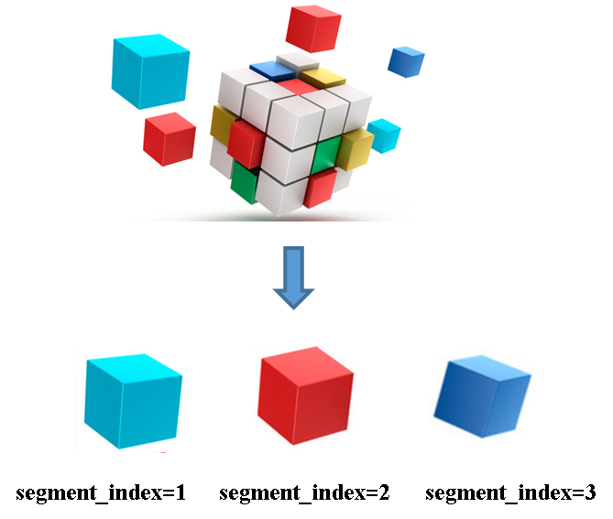
合作谱仪上的应用与升级
数据流平台：成像谱仪使用帧图数据模式的多种探测器，DSNI对大尺寸的图像数据传输进行了协议扩展和消息接口的升级。
1
消息流: segmemt_index 1, 2, …, 结束空帧
1
2
2
将大尺寸帧图数据以不同ROI和精度进行拆分和压缩表达
3
3

Slide 13
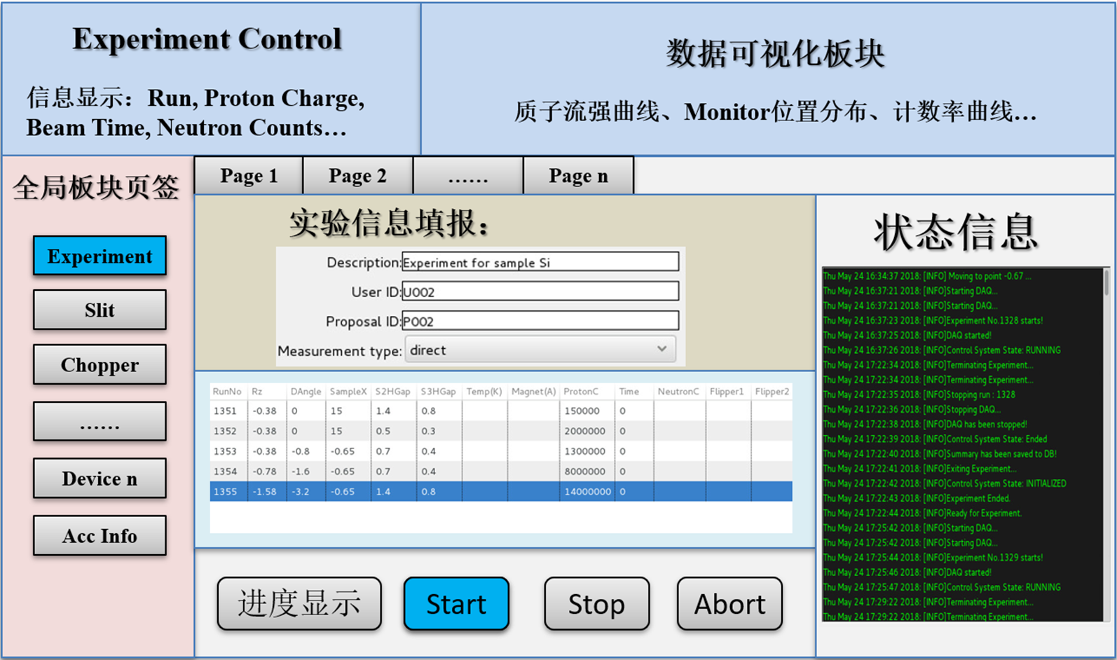
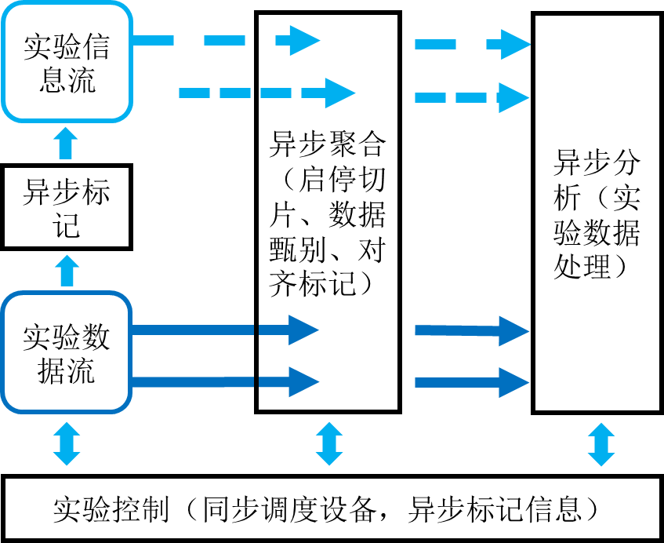
合作谱仪上的应用与升级
实验控制：匹配数据流模式，以标记方式异步调度数据操作，提升运行效率与可靠性，并首次实现数据状态与结果的所见即所得。
Run启停的mark和对应的summery
核心控制
start
stop
summery
online接受Run信息
Run窗口内发送数据流的状态标记
数据质量分析
DAQ和慢控数据流
根据Run信息甄选数据流
kafka
异步标记结合DAQ的standalone运行，大幅降低DAQ启停频率，无人值守下流控异常状况大减，数据质量也可以对每个T0测量进行甄别评估。

Slide 14
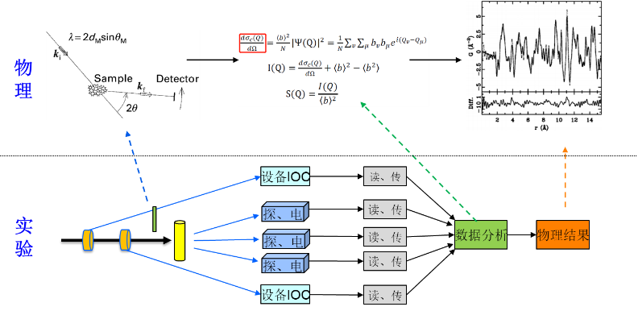
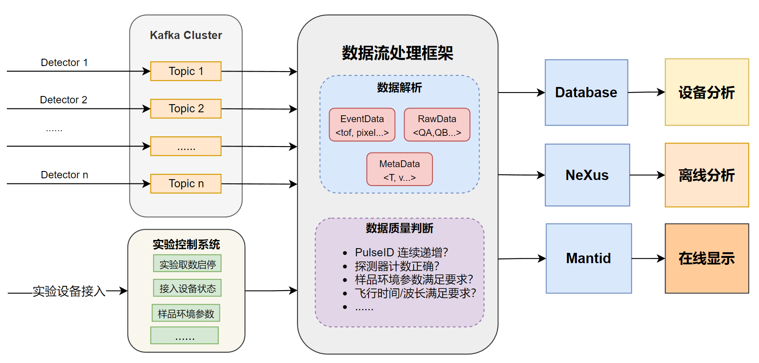
合作谱仪上的应用与升级
数据处理平台：数据功能的扩展与实验方法的支持
数据流模式提供了实验实时处理的基座，具体实验方法中需要结合数据信息与测量逻辑做即时交互的各种操作，还需要一个具有通用框架和多样化算法支撑的数据处理平台，为数据交互环节填补空缺

Slide 15
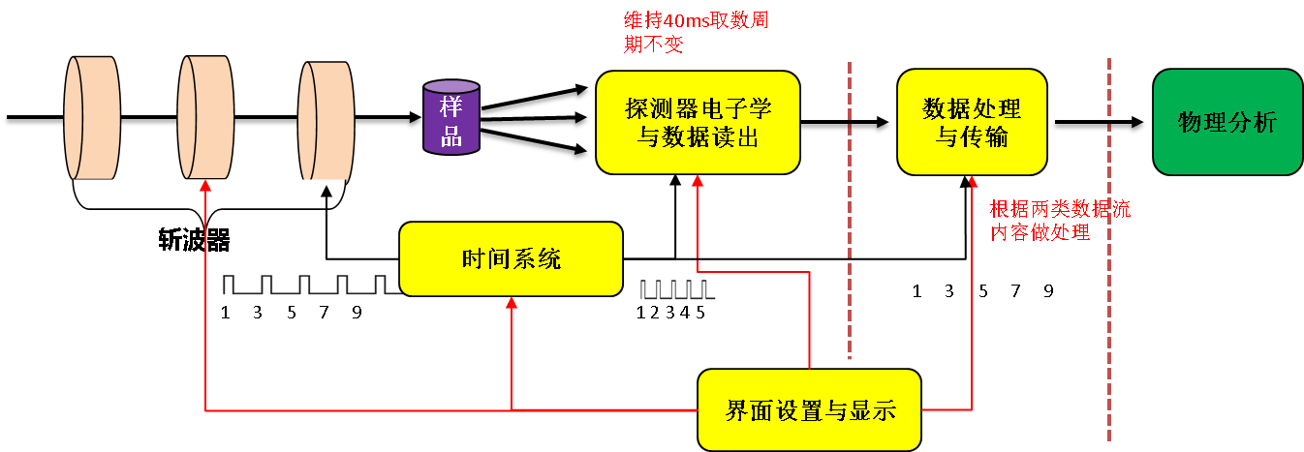
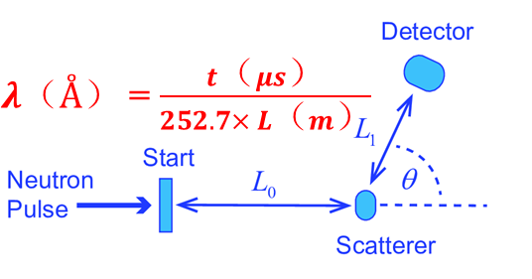
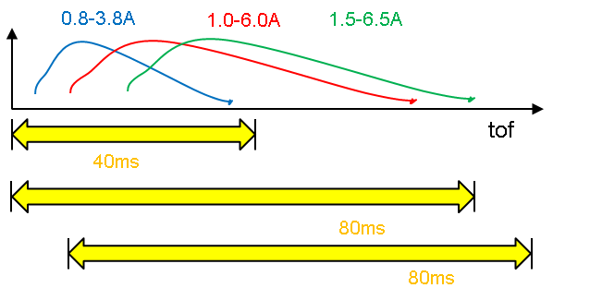
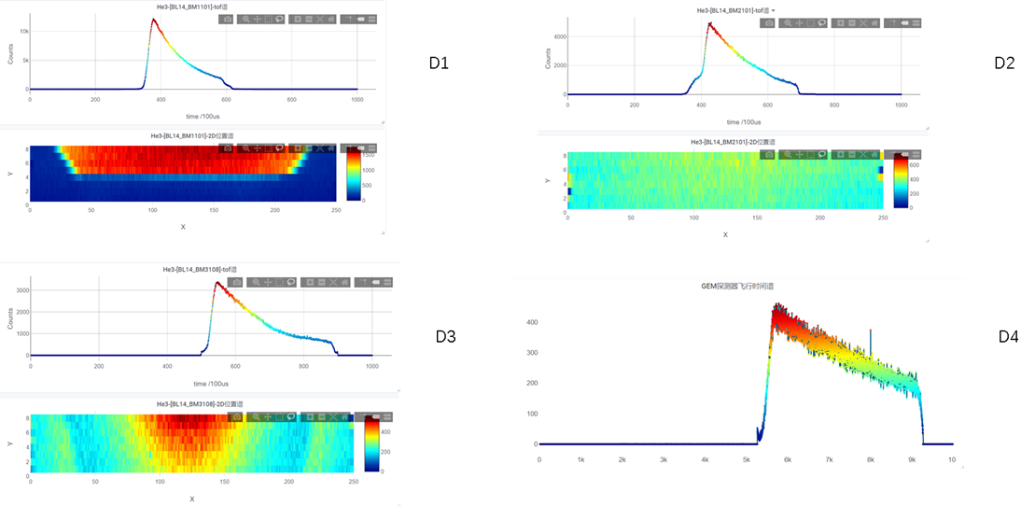
合作谱仪上的应用与升级
降频延迟的波长切换功能，数据流后端处理修正ToF数据
实验观测的结构尺度，需要测量不同波段的中子能谱，在探测器端体现为不同的飞行时间区间。但对于探测器电子学而言，触发周期与动态范围的调整在没有充分提前验证的情况下，可能导致隐性的逻辑错漏，而软件方式的数据处理则便于实现和验证。

Slide 16
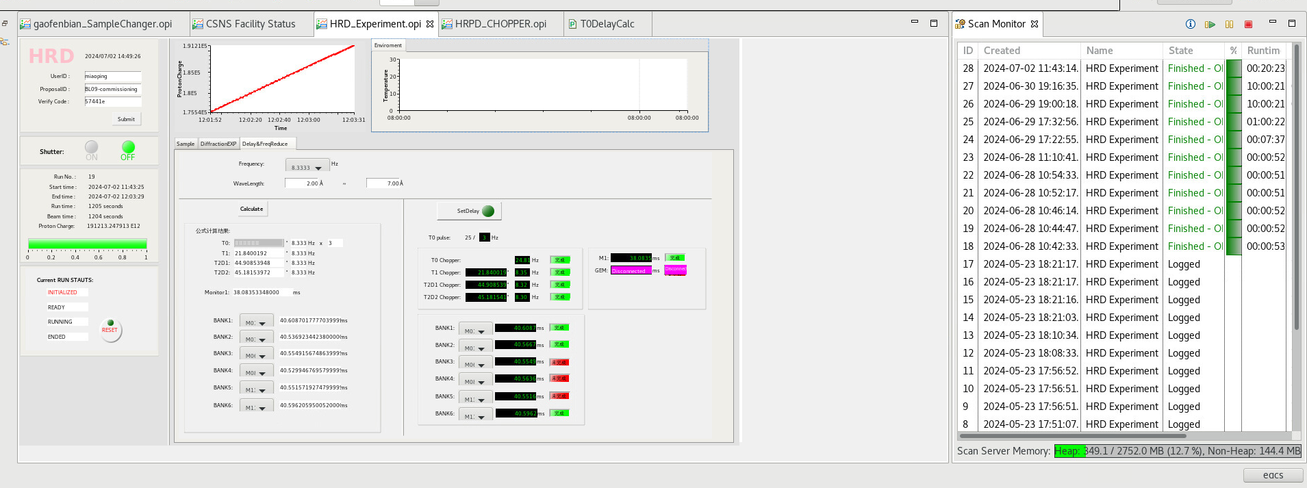
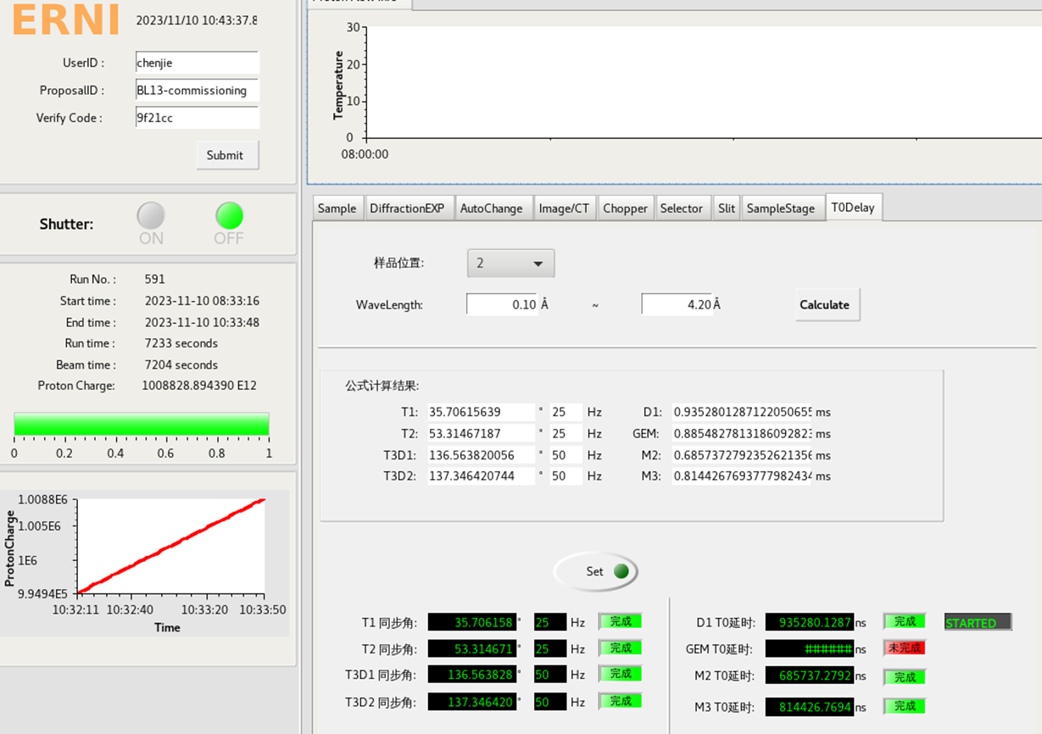
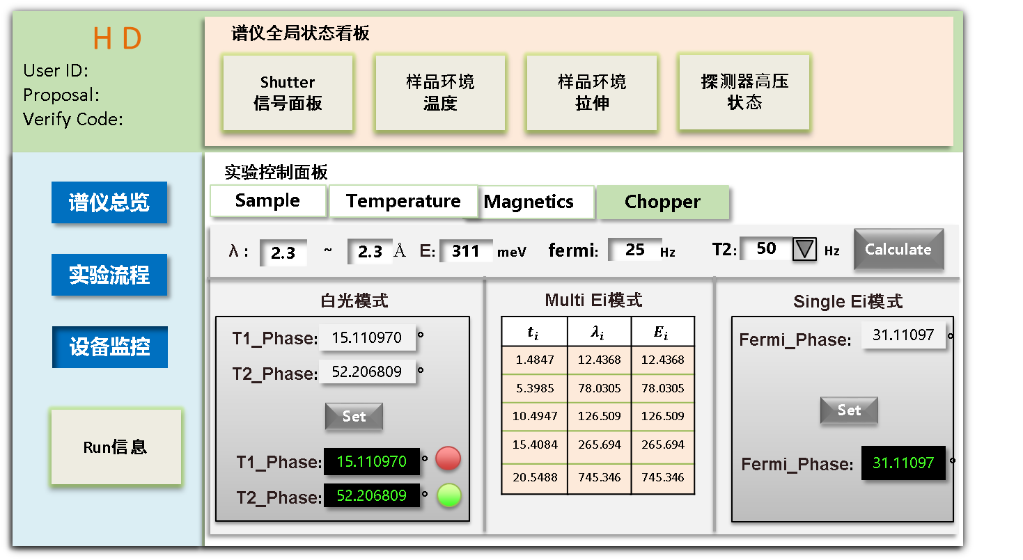
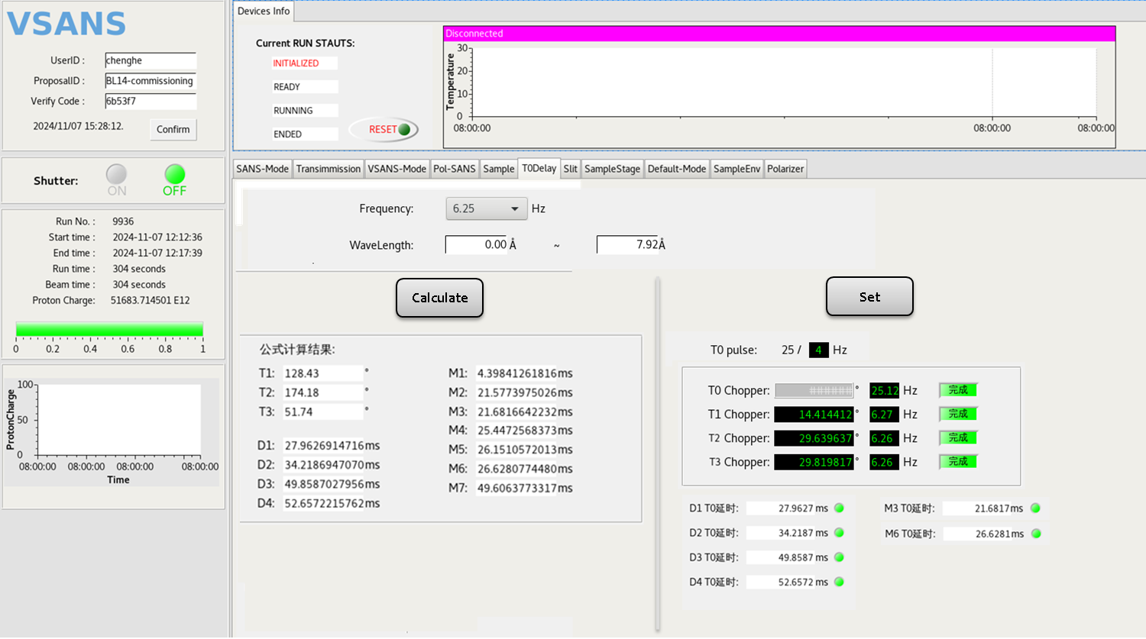
合作谱仪上的应用与升级
多条合作谱仪，多种波长模式下高效实现了功能支持与实验方法应用

Slide 17
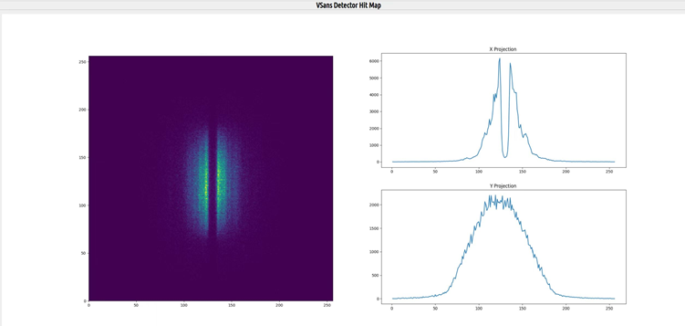
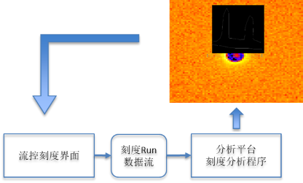
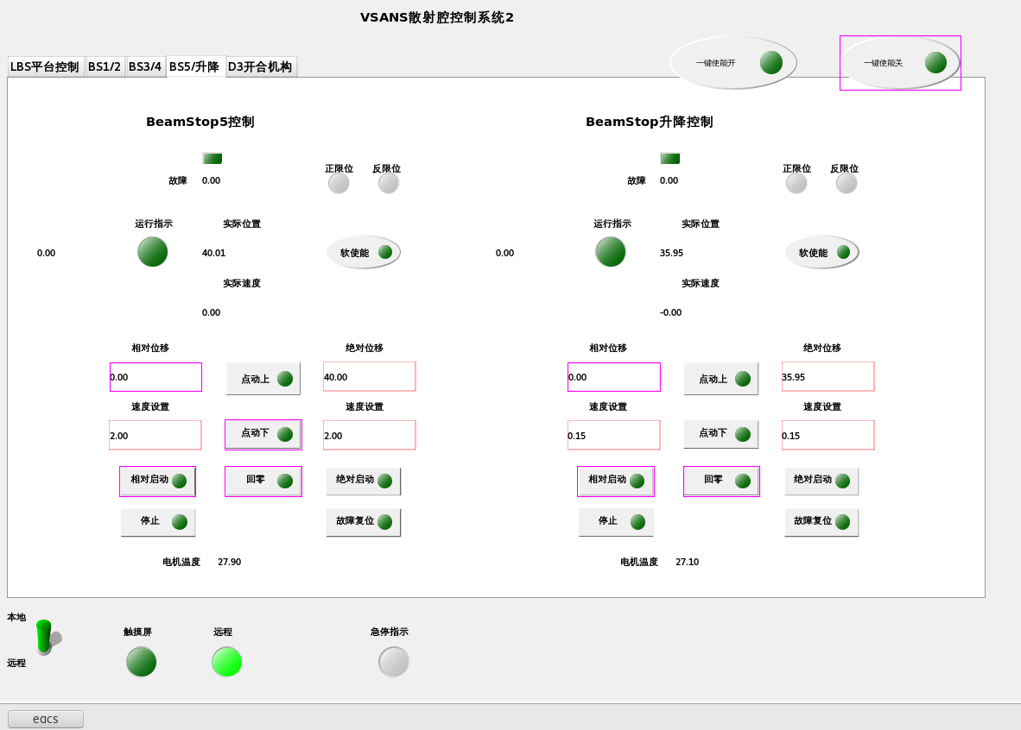
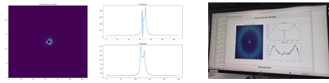
合作谱仪上的应用与升级
即时数据分析与交互，快速开发部署各类数据功能应用。
D4探测器
D3探测器
VSANS用不同bank探测器对BeamStop位置做刻度

Slide 18
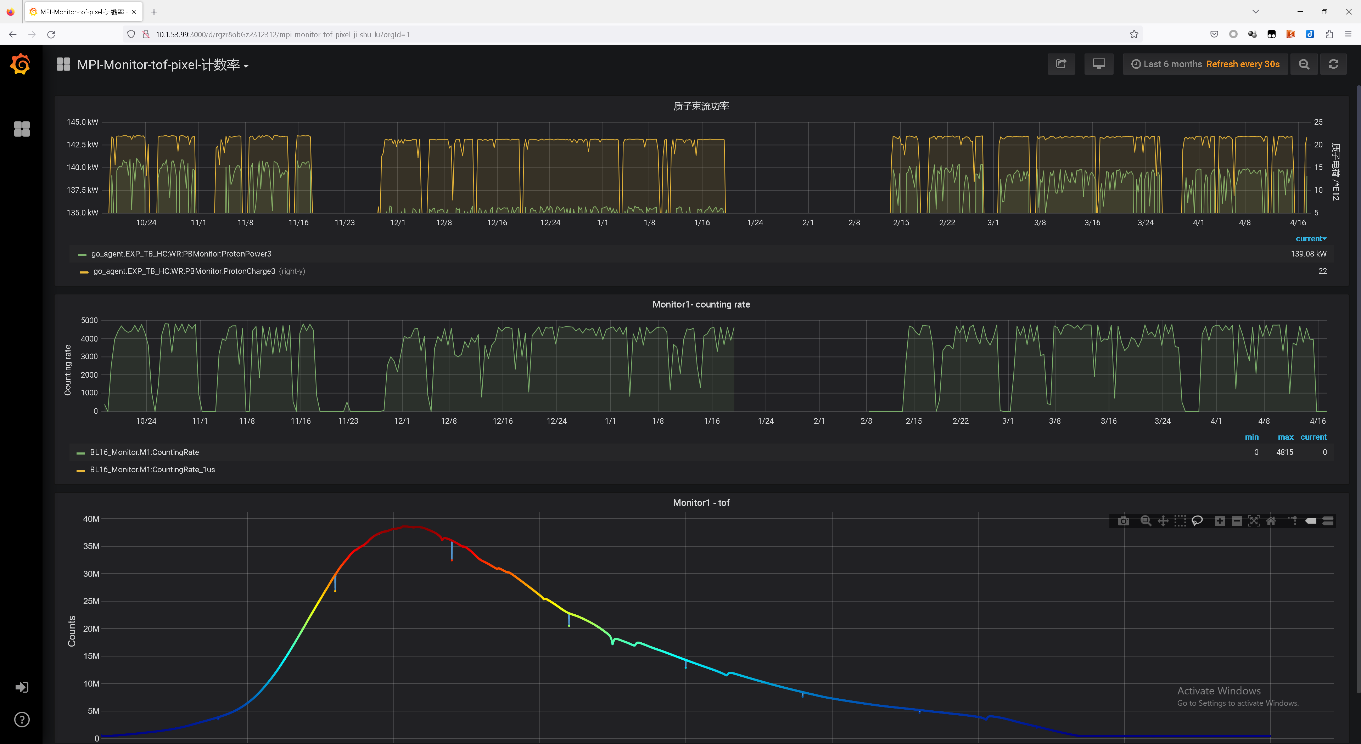
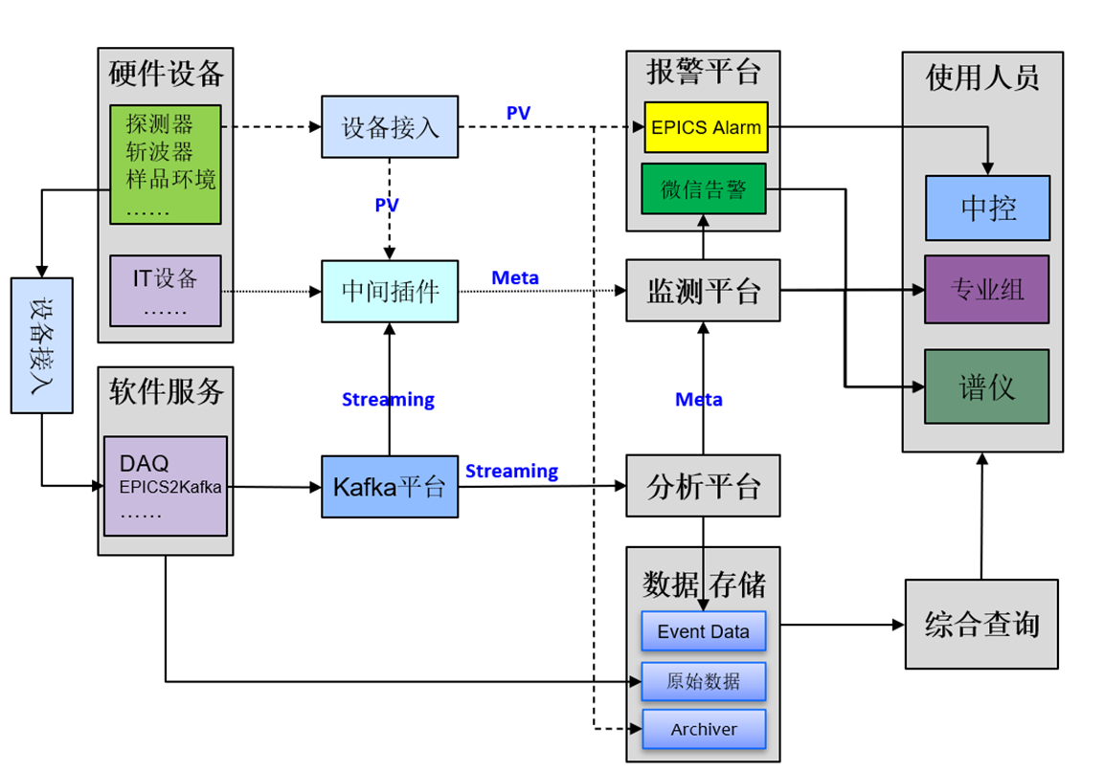
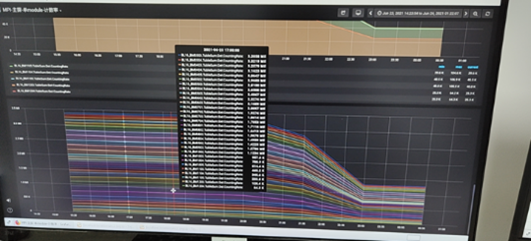
合作谱仪上的应用与升级
数据监测报警：1）实验运行中的数据质量监测。2）实验状态的分级报警。=>解决数据状态缺乏评估，运行状况与业务人员脱钩的问题。
传统alarm报警直通中控，实时反馈严重故障。
微信报警对接不同用户群组，针对关注点进行灵活设置。

Slide 19
结论与展望
作为衔接先进硬件和新型实验方法的关键，控制和数据处理框架是实现装置高可用的重要环节，对许多实验方法的支持亦有关键和必要意义。
实验方法：多模态聚合、样品倒空间测量、带束联合刻度。。。（物理目标的必要条件）
逻辑链路：数据流共享、控制反馈、实验编排、实时处理 （高可用的框架设计）
基础硬件: 探测器、电子学、WR、高速网络。。。（高性能的基础）
CSNS2期设计在当前基础上，进一步提出了新的目标和功能规划，敬请各位老师指导与关注

